Slide 1
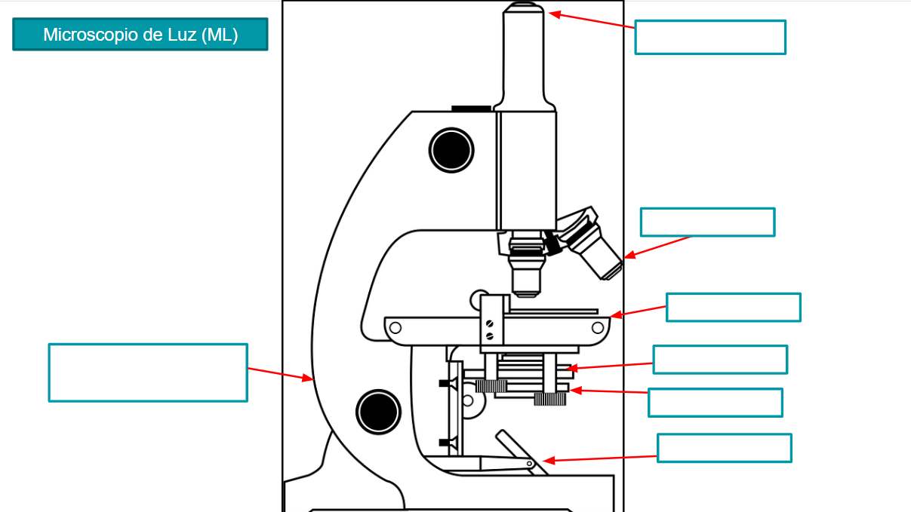

Slide 2
MICROSCOPIO DE LUZ (ML)
COMPONENTE DEL MICROSCOPIO DE LUZ | PARA QUÉ SIRVE (¿QUÉ HACE?, FUNCIÓN)
Lente Ocular
2. Lente Objetivo
3. Lente Condensadora
4. Tornillos Macro y Micrométrico
5. Filamento
6. Lente Diafragma

Slide 3
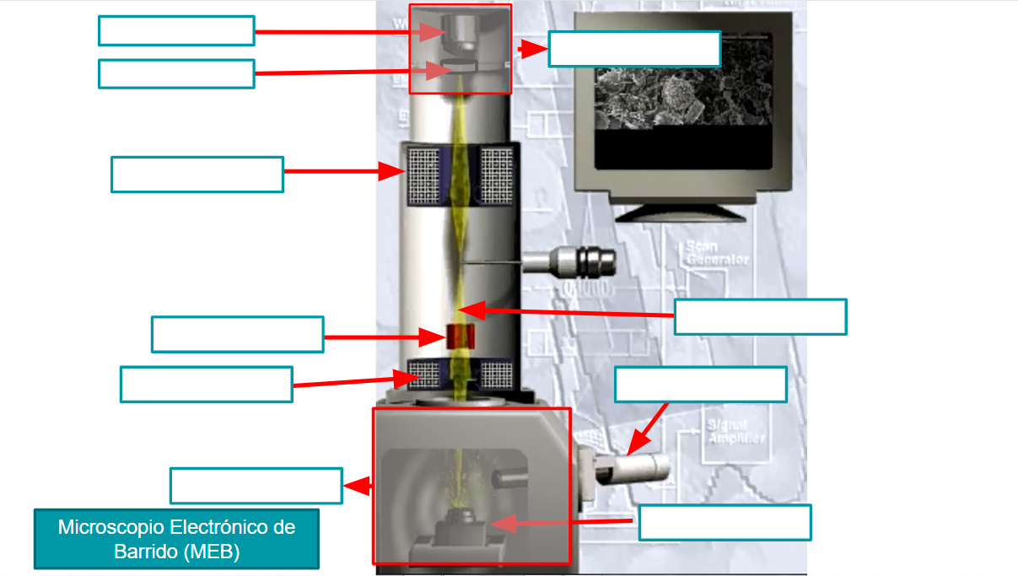

Slide 4
MICROSCOPIO ELECTRÓNICO DE BARRIDO (MEB)
COMPONENTE DEL MICROSCOPIO ELECTRÓNICO DE BARRIDO | PARA QUÉ SIRVE (¿QUÉ HACE?, FUNCIÓN)
Cátodo
2. Anódo
3. Filamento
4. Lente condensadora
5. Lente objetivo
6. Lentes bobinas de barrido
7. Cámara del espécimen
8. Detector de electrones secundarios
9. Platina

Slide 5
TABLA COMPARATIVA ML y MEB
MEB | PARA QUÉ SIRVEN ( ¿QUE HACEN?, FUNCIÓN ) | ML
BOBINAS DE BARRIDO |  | LENTE OBJETIVO
ÁNODO
LENTE OBJETIVO |  | TORNILLO MACRO Y MICRO
CÁTODO
FILAMENTO |  | FILAMENTO
LENTE CONDENSADORA |  | DIAFRAGMA
LENTE OBJETIVO |  | LENTE CONDENSADORA
CAÑÓN
CÁMARA DEL ESPÉCIMEN
DETECTOR DE ELECTRONES SECUNDARIOS |  | OCULARES

